Slide 1
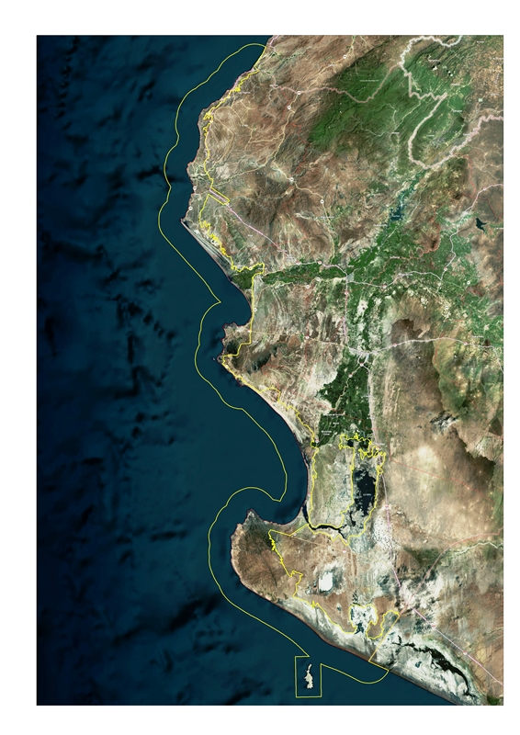
ESTRATEGIA DE INTERVENCIÓN ANTE PROBLEMÁTICA CONTAMINACIÓN BAHÍA DE PAITA
GERENCIA REGIONAL DE RECURSOS NATURALES Y GESTION DE MEDIO AMBIENTE.
Ing. Ronald Ruiz Chapilliquen
Gerente de RRNNyGMA

Slide 2
El comité de Gestión de la Bahía de Paita está integrado por las siguientes instituciones del nivel nacional y regional
REPRESENTACIÓN DEL NIVEL NACIONAL | REPRESENTACIÓN DEL NIVEL REGIONAL
- Ministerio de Energía y Minas – MINEM - Ministerio del Ambiente - MINAM - Ministerio de la Producción – PRODUCE - Ministerio de Agricultura y Riego – MINAGRI - PERUPETRO - Instituto Geológico Minero Metalúrgico – INGEMET. - Autoridad Administrativa del Agua Jequetepeque Zarumilla. - IMARPE. - Instituto Pesquero del Perú - SERNANP. - Dirección de Capitanía de Puerto – DICAPI Paita. - OEFA. - Instituto Pesquero del Perú. | Gobierno Regional a través de: Gerencia Regional de Recursos Naturales y Gestión del Medio Ambiente. Gerencia Regional de Desarrollo Social. Gerencia Regional de Desarrollo Económico. Dirección Regional de Agricultura. Dirección Regional de Producción. Dirección Regional de Energía y Minas Dirección Regional de Comercio Exterior y Turismo. Dirección Regional de Vivienda, Construcción y Saneamiento. Dirección Regional de Salud. Dirección Regional de Educación.

Slide 3
El comité de Gestión de la Bahía de Paita está integrado por las siguientes instituciones del nivel local
REPRESENTACIÓN DEL NIVEL LOCAL | REPRESENTACIÓN DE LAS ORGANIZACIONES Y EMPRESAS LOCALES
Municipalidad Provincial de Paita. Municipalidad distrital de Vichayal. Municipalidad distrital de Pueblo Nuevo de Colán. Gobernación de Paita. | Cámara de Comercio de Paita. Asociación de Empresarios de la Zona Industrial II Paita. Comunidad Campesina San Lucas de Colán. Comunidad Campesina Vichayal. Comunidad Campesina San Francisco. Asociación de Pescadores Artesanales de Paita. Organizaciones No Gubernamentales.

Slide 4
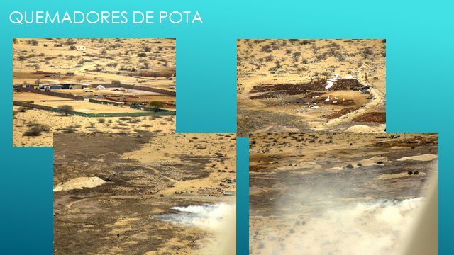
DIAGNÓSTICO CONTAMINACIÓN BAHÍA DE PAITA

Slide 5
ESTRATEGIA DE INTERVENCIÓN
INSTITUCIONES PARTICIPANTES DEL DISEÑO DE LA ESTRATEGIA
DIREPRO, MINAM, Consejera Regional Paita, PRODUCE, AAA Jequetepeque – Zarumilla, FEMA, Municipalidad Provincial de Paita, Congreso de la República y GRRNGMA (SGRMA y SGRNyS).
EJES DE TRABAJO: 08
EJE I: TECNOLOGÍA.
Invitar a las empresas asentadas en las Zonas Industriales I, II y III de Paita, para presentarles las alternativas de solución a los vertimientos realizados en la Bahía de Paita.

Slide 6
ESTRATEGIA DE INTERVENCIÓN
EJE II: FISCALIZACIÓN.
Se solicitará a los sectores competentes el cumplimiento de sus responsabilidades.
Se hará seguimiento de la solicitud hecha por el Consejo Regional de Piura sobre la aprobación de los LMP del sector Pesquería.
Se especificará que las propuestas técnicas de alternativas de solución, irán acompañadas con las funciones sancionadoras.

Slide 7
ESTRATEGIA DE INTERVENCIÓN
EJE III: PODER JUDICIAL.
Se solicitará al poder judicial, limitar las medidas cautelares a las empresas infractoras de la normativa ambiental. Para ello, se aprovechará la reunión que sostendrá la DIREPRO con los Jueces y Fiscales de Piura, el día del 26 del presente mes.

Slide 8
ESTRATEGIA DE INTERVENCIÓN
EJE IV: MEDIDAS INMEDIATAS.
La Municipalidad Provincial de Paita, intervendrá y clausurará las tuberías de las empresas que se encuentren vertiendo aguas residuales sin autorización a la laguna de oxidación municipal, terrenos eriazos o al mar y que no cuenten con licencia de funcionamiento.
Solicitar al Ministerio del Ambiente el acompañamiento Técnico o la creación del Grupo Técnico Multisectorial de la Bahía de Paita, que integre a los miembros del Comité de Gestión de la ZMC de Paita.
Llevar esta propuesta de intervención al Comité de Gestión de la ZMC de Paita a reunirse el día 01 de Abril del presente año, en la Ciudad de Paita.

Slide 9
ESTRATEGIA DE INTERVENCIÓN
EJE V: COMUNICACIÓN Y DIFUSIÓN
Toda información será canalizada y luego difundida a los diferentes medios de comunicación, con la finalidad de uniformizar los mensajes.
Se contará con un acompañamiento de medios de comunicación que difundirán las acciones de intervención y los resultados obtenidos.
Realizar campaña periodística contra las focos más contaminantes.

Slide 10
ESTRATEGIA DE INTERVENCIÓN
EJE VI: PARTICIPACIÓN DE LA SOCIEDAD CIVIL.
Se involucrará y promoverá la participación activa de la sociedad civil organizada y de los grupos de voluntarios, como aliados estratégicos y vigilantes locales de la calidad ambiental de la Bahía.

Slide 11
ESTRATEGIA DE INTERVENCIÓN
EJE VII: POLÍTICO.
El Consejo Regional, emitirá una norma que sostenga las acciones de recuperación de la calidad Ambiental para las tres bahías (Sechura, Paita y Talara), por ser uno de los temas prioritarios del Gobierno Regional.

Slide 12
ESTRATEGIA DE INTERVENCIÓN
EJE VIII: PROMOCIÓN DE INVERSIONES.
Promover la inversión privada en proyectos relacionados con el tratamiento de “residuos sólidos” y “aguas residuales”.

